Slide 1
Hệ Thống Phần Mềm Quản Lý Bán Hàng
Thành Viên:
Lưu Thiện Bảo
Nguyễn Hữu Vinh

Slide 2
Introduction
Công ty A&D là một công ty chuyên về sản xuất hàng tiêu dùng, công ty có hệ thống phân phối sản phâm trải rộng trên khắp các tỉnh của Việt Nam. Dự án "Xây dựng Hệ thống phần mềm quản lý bán hàng" tại các Nhà phân phối (NPP) trong phạm vi khắp cả nước nhằm xây dựng và triển khai một chương trình tự động hóa việc quản lý bán hàng, kiểm soát doanh số bán hàng, thu, chi, công nợ và hàng tồn kho, xây dựng chi tiết lịch trình làm việc đến từng nhân viên bán hàng.

Slide 3
Technology
Database: SQL Server.
Spring framework 4.
jQuery (ajax).
Bootstrap .
Hibernate, JPA.

Slide 4
Mục Lục
UC1 – Quản lý hóa đơn mua hàng
UC1.1 – Danh sách các hóa đơn mua hàng
UC1.2 – Nhập hóa đơn mua hàng
UC3 – Chức năng nhà phân phối trả lại hàng cho công ty
UC3.1 – Danh sách các hóa đơn trả lại hàng
UC3.2 – Thêm mới hóa đơn trả lại hàng

Slide 5
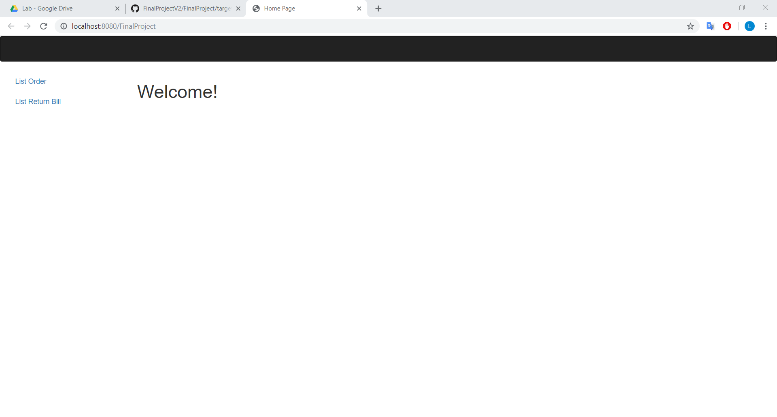

Slide 6
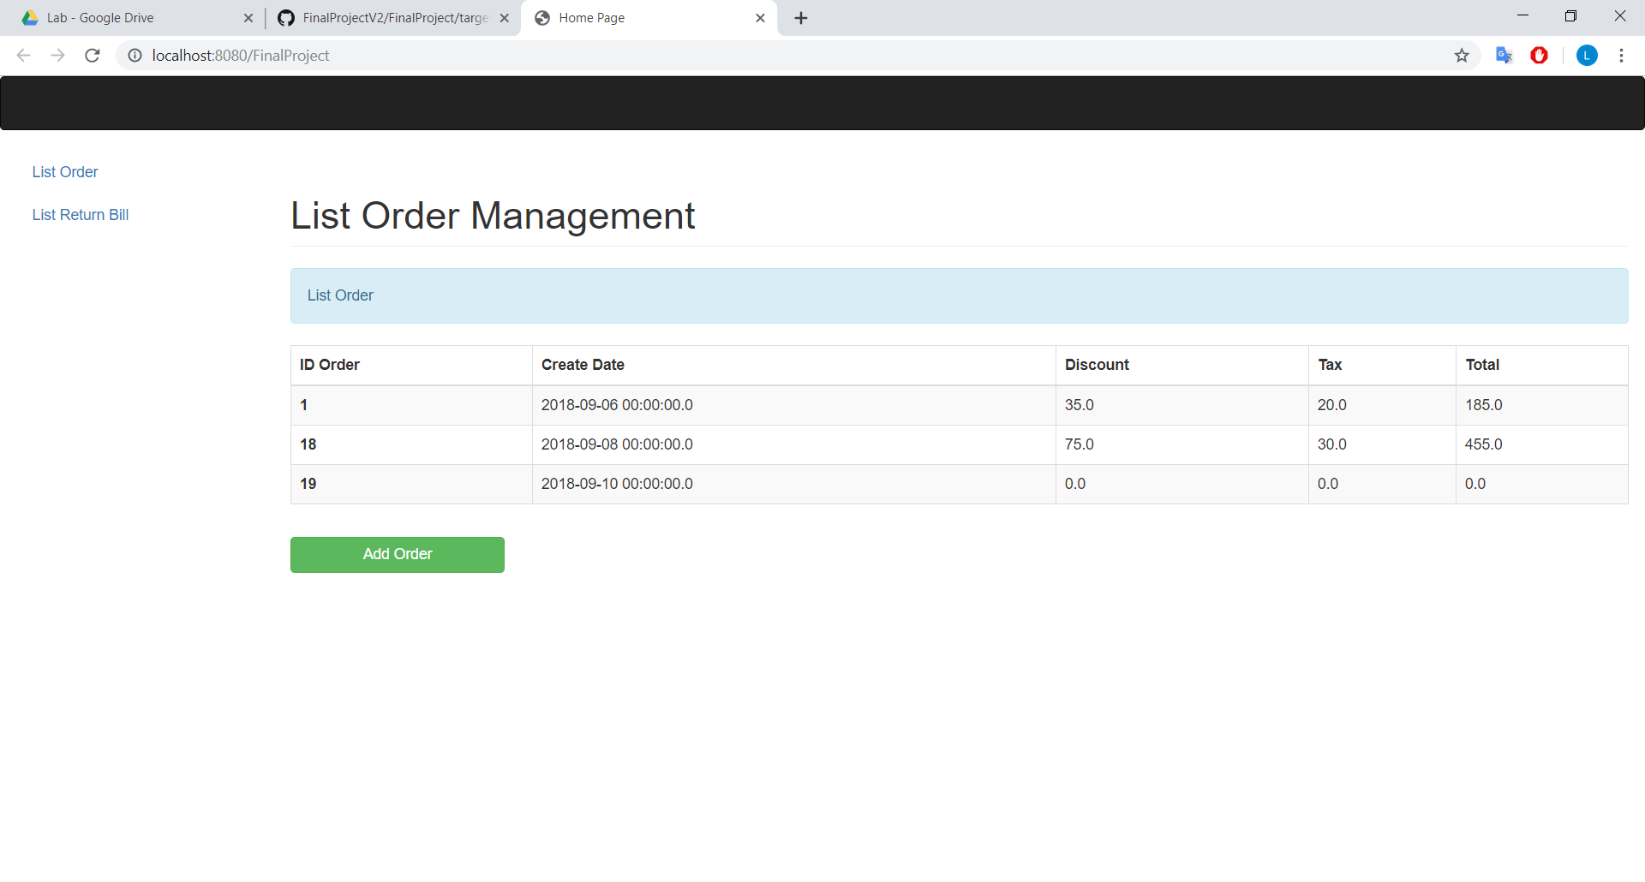

Slide 7
